Slide 1
Mục 2: chiến lược
Hỗ trợ sức khỏe:
Mỗi ngày theo mọi cách
Notes:
Overview: Welcome to our next session.

Slide 2
Chương trình
Mục 2: Hỗ trợ sức khỏe: Mỗi ngày theo mọi cách
Hoạt động mở đầu/Ôn tập
Hệ thống sức khỏe
Gia đình và Cộng đồng
Công sở
Nơi mua sắm
Tổng kết
Tiếp cận sức khỏe
Tiếp cận
sức khỏe
Notes:
Overview: Brief review of agenda.

Slide 3


Hoạt động mở đầu
Chia sẻ phong cách lãnh đạo
Quý vị thu được kết quả gì và kết quả đó mang lại lợi ích ra sao?
Phong cách dự tiệc của bạn là gì?
Tác phong của bạn ra sao khi gặp khủng hoảng hoặc xung đột?
Notes:
Overview: This is a fun, non-scientific activity to get participants thinking about their own leadership and communication styles, to get to know one another, and to begin to learn how they will work together as a team using the variety of natural strengths in the group.
Activity:
Before class print out the shape descriptions in the Ice Breaker section of the Digital Library.
Ask the participants to pick the first shape they are attracted to then get into groups with other participants who picked the same shape.
Read the description of each shape out loud to the entire group. You can find the descriptions in the Ice Breaker section of your Digital Library.
Then have the groups discuss the questions on the slide.
After about ten minutes mix up the groups so that they are in “mixed-shape” groups and have them discuss the same questions.
After about ten minutes bring the entire group back together and ask for a volunteers to talk about their observations.

Slide 4

Ôn tập mục 1
Chúng ta học gì ở mục 1?
Yếu tố xã hội mang tính quyết định
Công bằng sức khỏe
và Chênh lệch sức khỏe
Dự án cải thiện cộng đồng
Notes:
Overview: Time for a basic review. Also ask if there were any “aha” moments since the last time you met. If appropriate, have a very brief group discussion.

Slide 5

Mục 2: chiến lược
Mục tiêu học tập:
Xác định các yếu tố xã hội mang tính quyết định và xem các yếu tố này ảnh hưởng đến sức khỏe ra sao.
Xác định các thay đổi cộng đồng có thể làm để cải thiện sức khỏe
Notes:
Overview: Review the learning objectives.

Slide 6
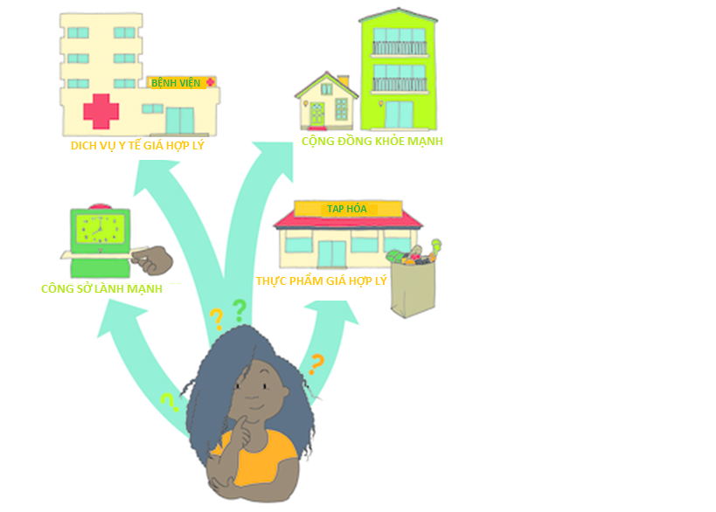
Yếu tố xã hội mang tính quyết định
Notes:
Overview: The participants “met” Ciara in their workbook homework. Direct participants to their workbook to quickly review her story on page 23.
Group Discussion: Could you relate with Ciara? What were some of the barriers she faces in making healthy decisions? What were some of the things that supported her making healthy decisions? Ask if any participants are willing to share some of the things that challenge or support their ability to make healthy decisions.

Slide 7
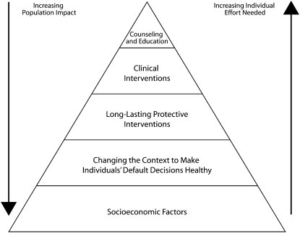
Hệ thống sức khỏe
kim tự tháp tác động sức khỏe
Notes:
Overview: The healthcare system is big and complex. There are many factors that impact how individuals, communities, and societies use the healthcare system. This is an opportunity to break down the health pyramid in laymen’s terms. The overall goal is to show that focusing efforts on upstream approaches such as community and policy changes are better models because they decrease the need for treatment by decreasing the incidence of chronic diseases.

Slide 8

Đoạn phim ngắn
Dịch vụ chăm sóc của ông obama có hiệu quả không? Đạo luật chăm sóc hợp túi tiền sau năm năm
Notes:
Overview: The Affordable Care Act (ACA) is a government policy that attempts to make our complex and expensive healthcare system more accessible and easier to manage for all Americans.
https://www.youtube.com/watch?v=wMuXcuudvCc

Slide 9

Giải lao
Notes:
Facilitator Tip: Use this time for a break. Give participants a five to ten minute break depending on the needs of the group and the length of the meeting. Use the resources in the Digital Library to choose one stretch for your group.

Slide 10

Chyện của Ciara
Notes:
Overview: Revisit Ciara and talk about the group’s answers about her health determinants in the workbook.

Slide 11
Hoạt động
Hướng dẫn:
Tiếp cận Chăm sóc sức khỏe
Tiếp cận các cơ hội kinh tế
Tiếp cận thực phẩm lành mạnh
Điền câu trả lời của quý vị vào các ô bên dưới
Notes:
Group Discussion: Ask for a few participants to share their answers.
Facilitator Tip: This was an activity in the reading assignment from last week. If they did not complete it let them know that you will revisit these workbook activities in class.

Slide 12

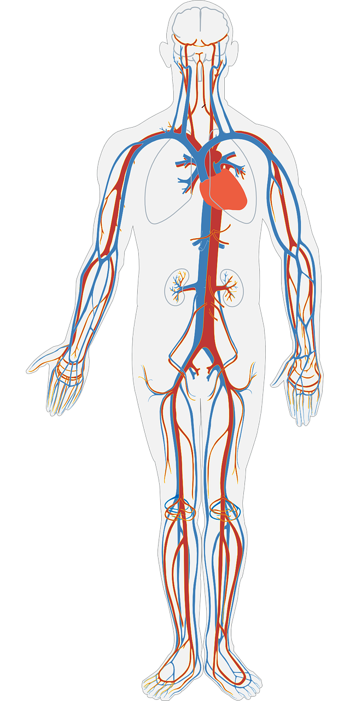

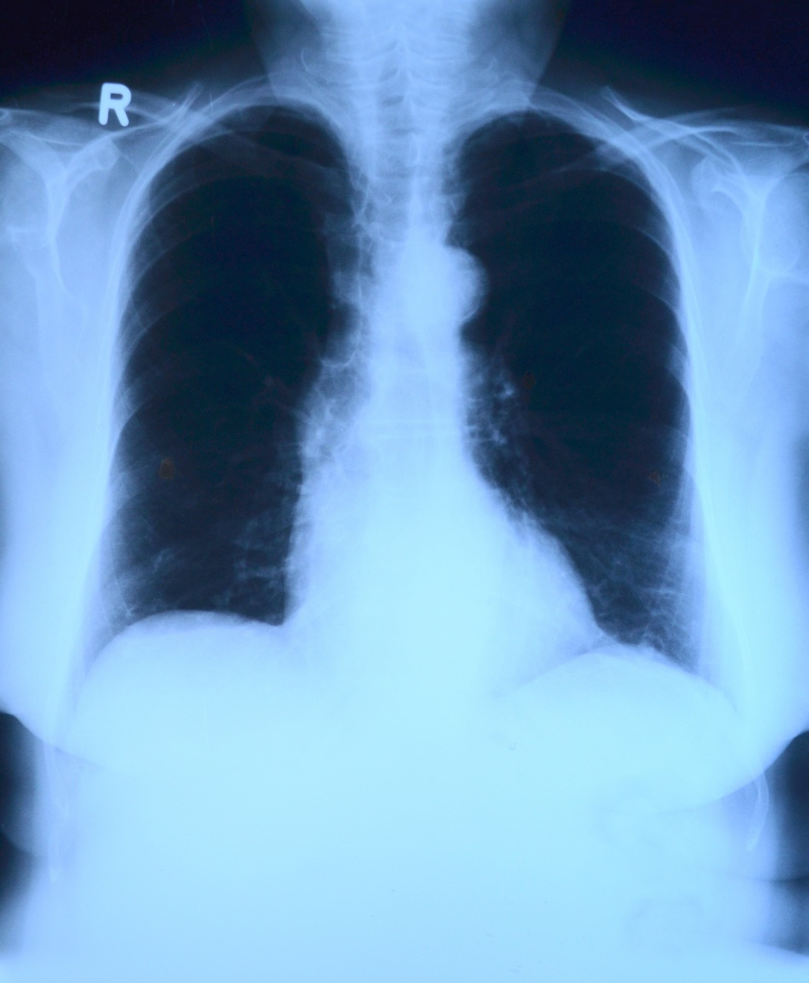

Yếu tố sức khỏe mang tính quyết định
Hệ thống sức khỏe
Notes:
Overview: At this point the trainings will shift to strategies rather than a review of the reading. Help guide the group in thinking about their own neighborhood and keeping them at the community rather than individual level.
Group Discussion: Thinking about the SEM, what are some community level strategies for increasing community access to healthcare?
Some answers may include bringing screenings into the community, putting together a list of preventive classes and services that are already in the neighborhood, and pairing people together (in particular seniors and those with disabilities, a chronic health issue(s), or an emerging health issue) to attend doctor appointments.
Facilitator Tip: This may be an opportunity to have a quest speaker from a local health clinic to talk about how to enroll people in their neighborhoods in ACA and offer links to free services. Also a good opportunity to briefly mention the concept of patient advocacy (individuals taking control of how they receive healthcare services) and remind people about further information in the Deep Dive.

Slide 13
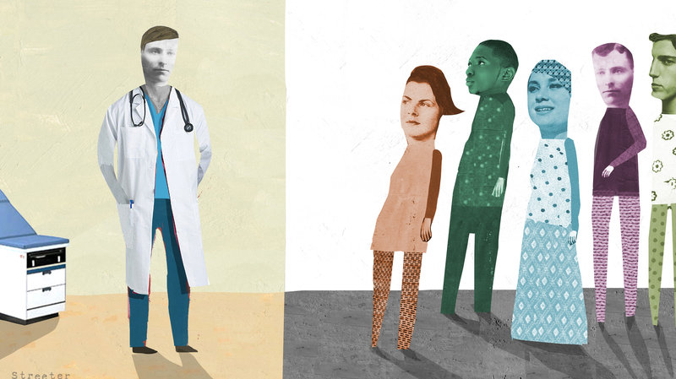
Podcast
Có thể xử lý xu hướng sắc tộc về sức khỏe không? không
Notes:
Overview: This connects access to healthcare with oppression and discrimination as a social determinant.
http://www.npr.org/sections/health-shots/2015/08/20/ 432872330/can-health-care-be-cured-of-racial-bias?sc=tw

Slide 14
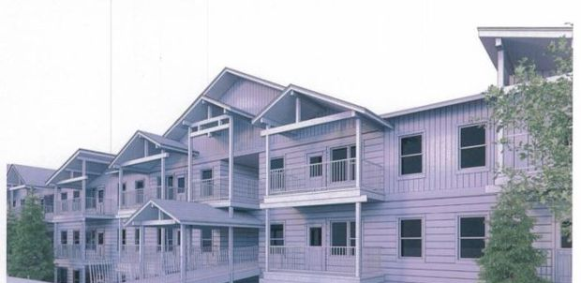


Yếu tố sức khỏe mang tính quyết định
Gia đình và khu phố
Notes:
Group Discussion: Thinking about the SEM, what are some community level strategies for increasing health in homes and neighborhoods?
Some possible answers include limiting exposure to mold and lead, smoke free Multiunit Housing (MUH), parks and faith organizations, and exposure to pollution through industry in neighborhood.
Facilitator Tip: The next slides include group discussion. Assess how much time you have, and adjust the discussion for each slide accordingly.
Apartment picture from: http://missoulian.com/news/local/new--unit-apartment-planned-for-former-missoula-trailer-park/article_dc291641-d6e5-5454-9e7a-1909f2cbe61c.html

Slide 15
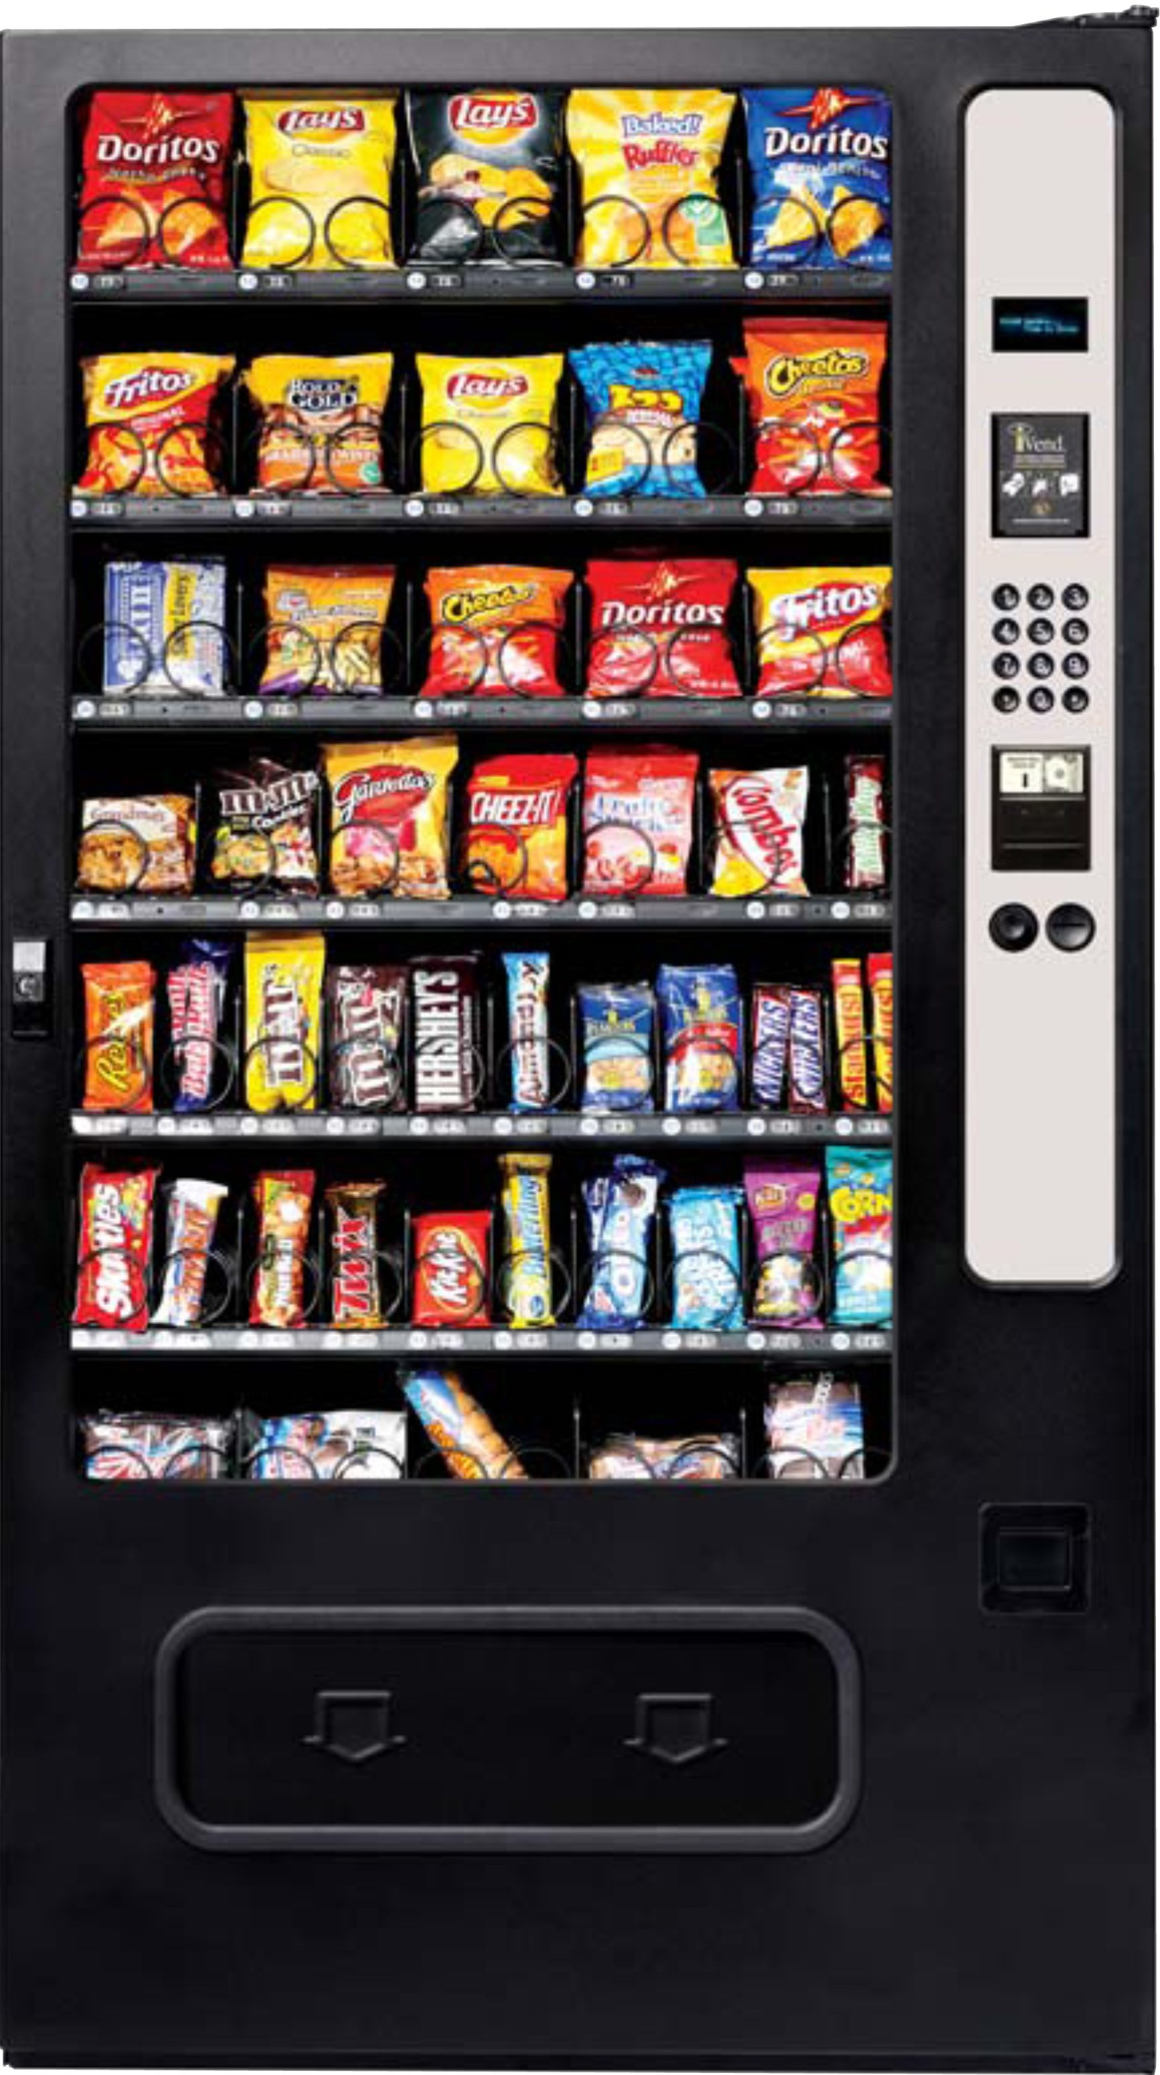
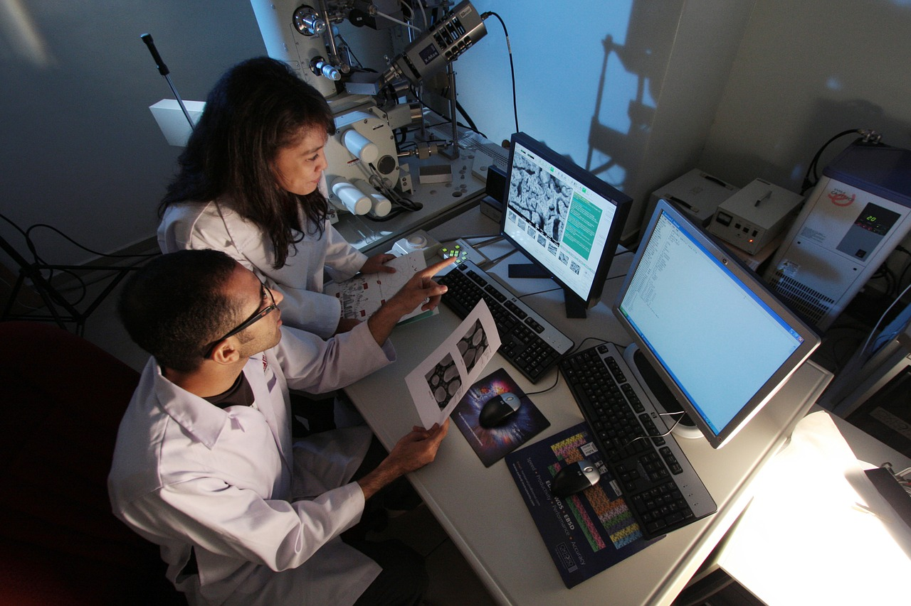
Yếu tố sức khỏe mang tính quyết định
Công sở
Notes:
Group Discussion: Thinking about the SEM, what are some community level strategies for increasing health through workplaces?
Some possible answers include enforcement of safety standards and provision of proper protective equipment, walking meetings, providing healthy snacks and a water dispenser, and employee wellness programs.

Slide 16
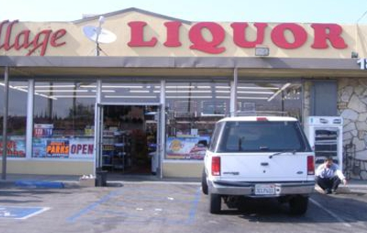
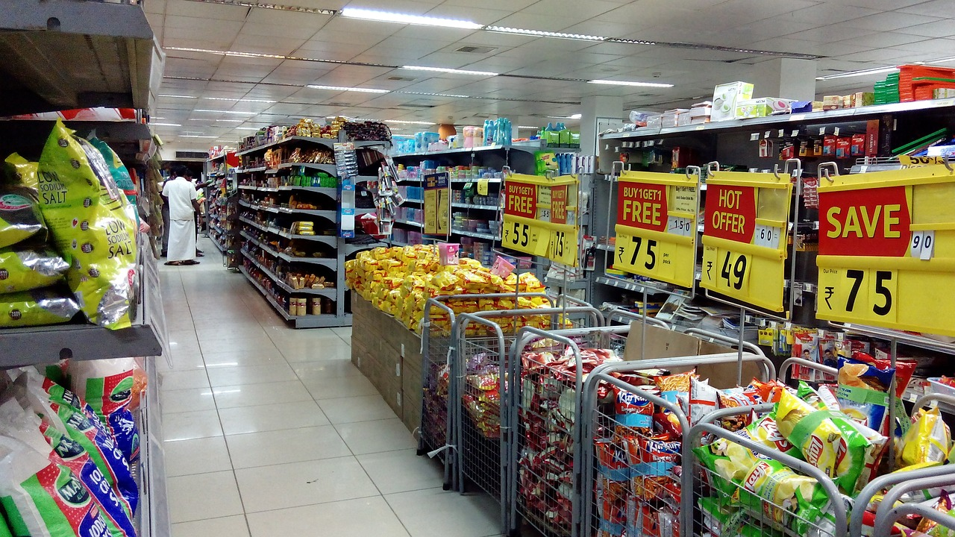
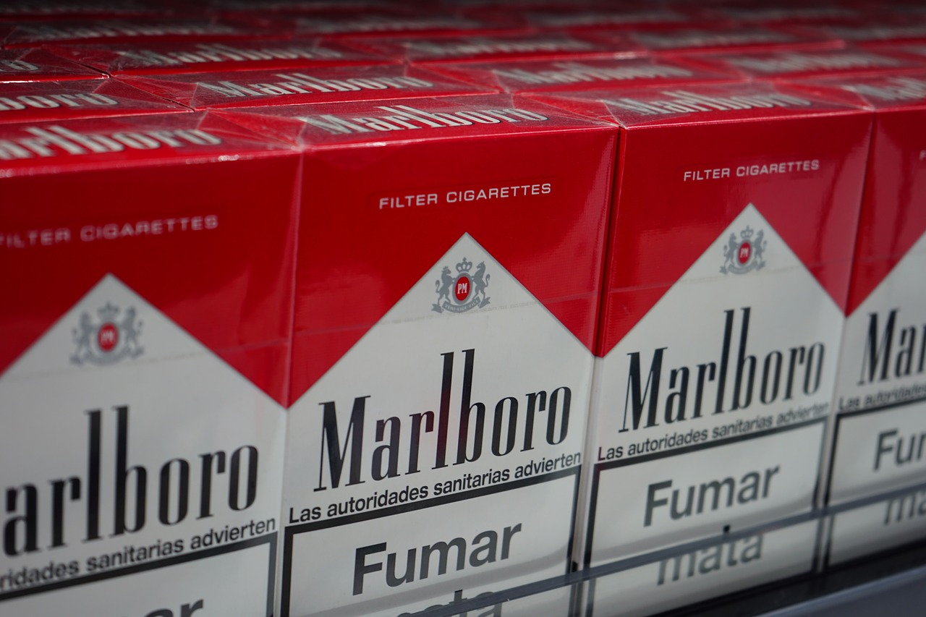
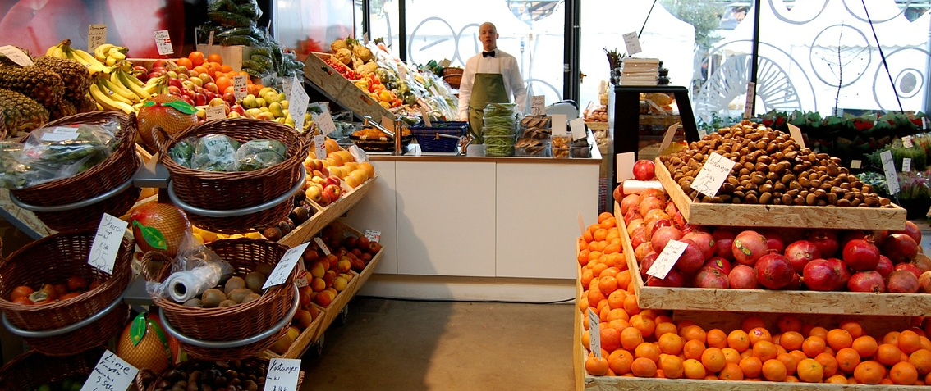
Yếu tố sức khỏe mang tính quyết định
Chợ
Notes:
Group Discussion: Thinking about the SEM, what are some community level strategies for increasing health through the marketplace?
Some possible answers include bringing fresh food to small markets in food deserts, curbing advertisements of unhealthy food, alcohol, and cigarettes, enforcement of not selling tobacco and alcohol to minors, and tobacco retail licensing.

Slide 17
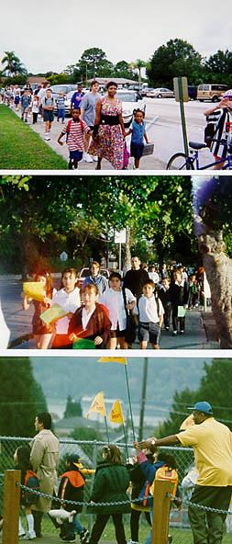
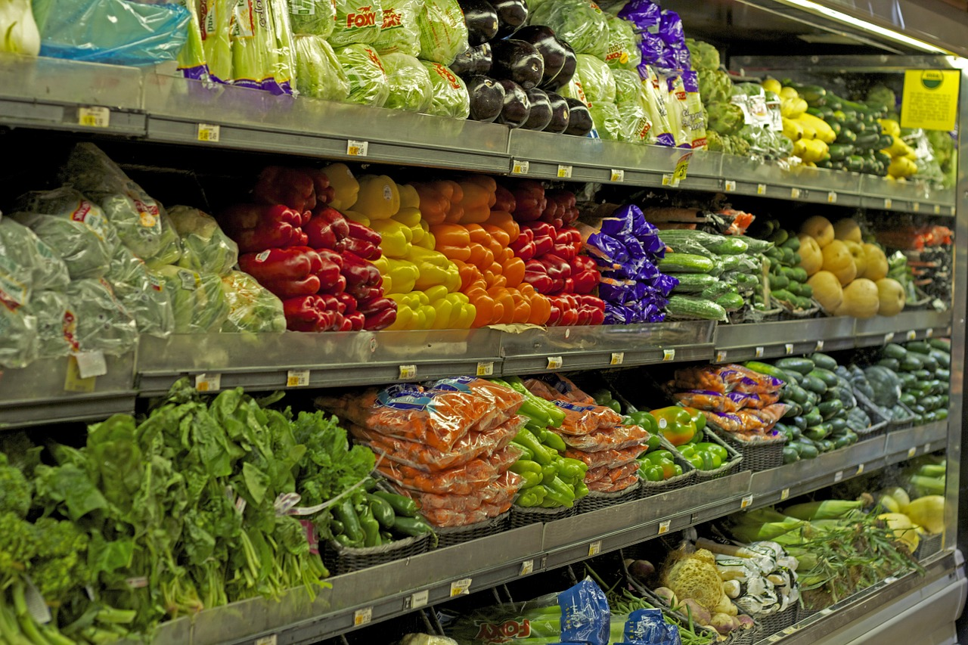
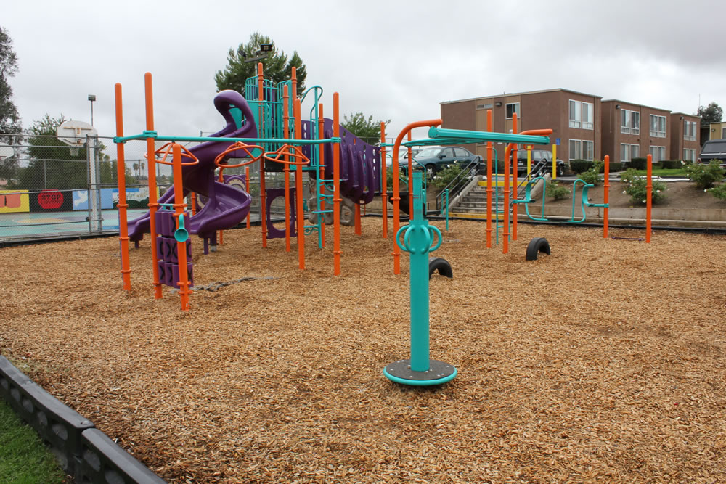
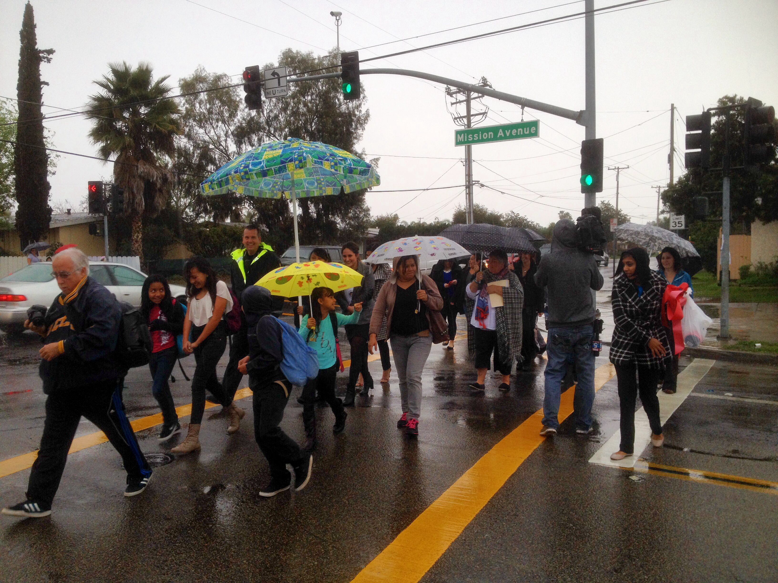
Lợi ích về sức khỏe
NHỮNG NƠI ĐÃ PHÁT TRIỂN MÔI TRƯỜNG HOẠT ĐỘNG THÂN THIỆN
NHIỀU NGƯỜI KHỎE MẠNH HƠN NHỜ ĐƯỢC TIẾP CẬN THỰC PHẨM TƯƠI VÀ LÀNH MẠNH
Notes:
Overview: Communities that support and encourage healthy behaviors including exercise, eating right, and not smoking help residents get healthy and stay healthy.

Slide 18
CHÍNH SÁCH KHÔNG KHÓI TẠI ‘PJAM’
Notes:
Overview: This is a resident led success story that got tobacco out of this multiunit housing complex.
Group Discussion: What health determinants did this RLA address? What was the solution? How do you imagine the group participants made decisions about what strategy to use? What challenges did you think they faced?

Slide 19
CHIẾN LƯỢC NGĂN NGỪA SỬ DỤNG THUỐC LÁ
HÍT THỞ THOẢI MÁI HƠN TẠI NHÀ
Notes:
Overview: Tobacco prevention efforts aimed at community and policy change have decreased the rate of smoking by about 50%. Even so, smoking is still the number one cause of preventable death. This video series shows lots of examples of community level changes that RLAs can think about for their own communities.
https://www.youtube.com/watch?list=PLxdDQiAI50j9 dvC6FgzlIi7dHbevdQz86&v=Cfcv6QRss_c

Slide 20
KẾT LUẬN
Bài tập về nhà
Đọc Mục 2.2 trong sử dụng đất
Đọc lướt kỹ để lấy ý tưởng về thông tin bổ sung có sẵn cho bản thân
Câu hỏi?
Bình luận?
Băn khoăn?
Notes:
Overview: Answer any lingering questions and/or take the time to address issues that you think may remain unclear. Remind participants that the sections are an overview and there is more information about each topic in the Deep Dive.

Slide 21


Giáo trình này được Thỏa thuận hợp tác số DP005528-01 hỗ trợ, Trung tâm kiểm soát và ngăn ngừa dịch bệnh tài trợ thông qua Hạt San Diego, Cơ quan Y tế và dịch vụ nhân sinh. Tác giả hoàn toàn chịu trách nhiệm về nội dung và không cần quan điểm xem xét chính thức từ Trung tâm kiểm soát và phòng ngừa dịch bệnh hoặc Sở y tế và dịch vụ nhân sinh.

